Slide 1
Молодёжный кубок мира
2022–2023
Тур 3

Slide 2
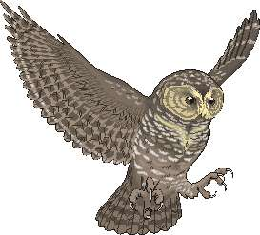
Сайт МКМ
http://student.chgk.info/
Группа ВКонтакте
https://vk.com/mkm_chgk
Оргкомитет
koord@student.chgk.info

Slide 3
Блок 1

Slide 4
Редактор: Константин Костенко (Пермь)
Редактор тура благодарит за помощь в работе над заданиями Якова Зайдельмана, Серафима Шибанова, Юлию Старикову, Лию Филатьеву, Дарью Ерошенко и Михаила Арамилева, а также команду «Хромые на голову».

Slide 5
Вопрос 1

Slide 6
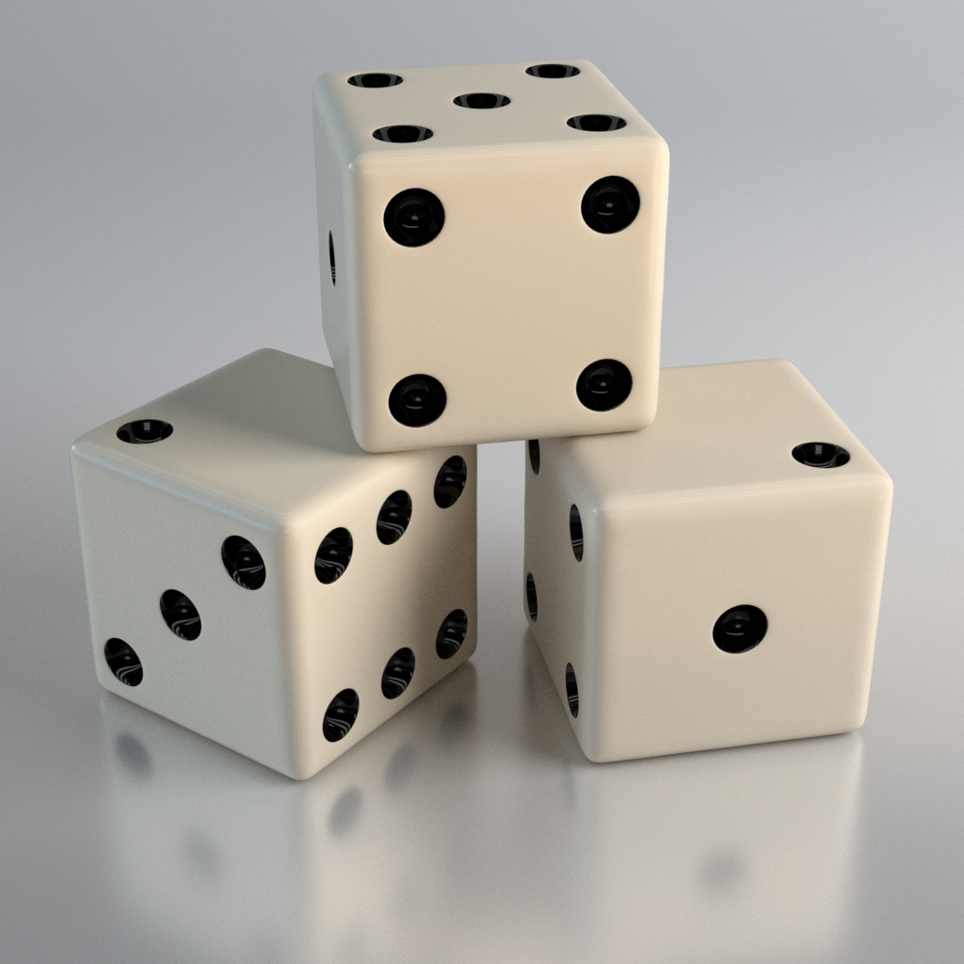
1
Ответ:
игральные кости

Slide 7
Вопрос 2

Slide 8
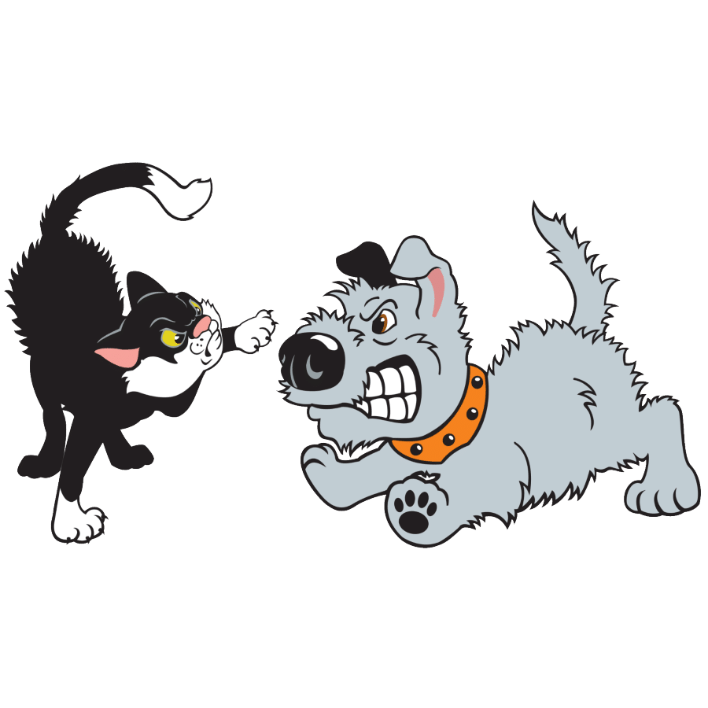
2
Ответ: кошка и собака

Slide 9
Вопрос 3

Slide 10
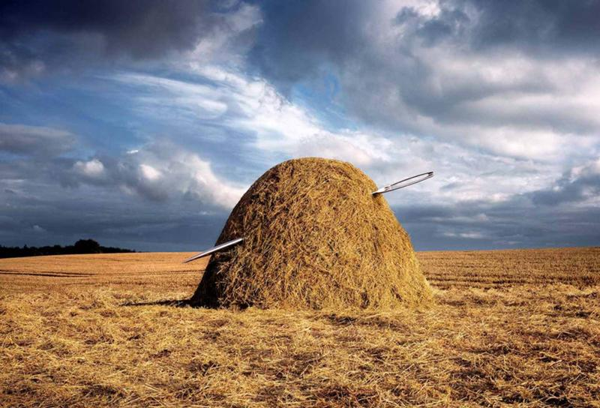
3
Ответ:
стог сена

Slide 11
Вопрос 4

Slide 12
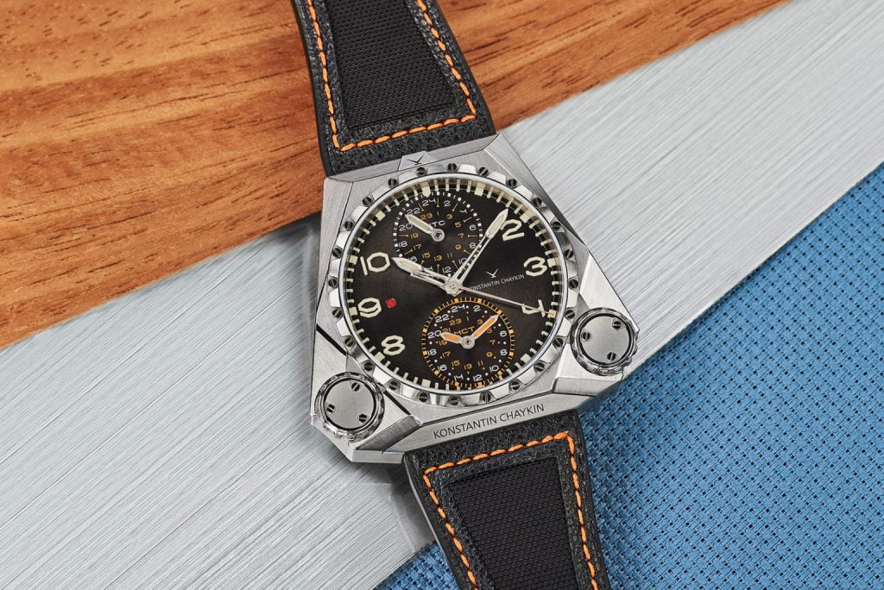
4
Ответ: марсианское

Slide 13
Вопрос 5

Slide 14
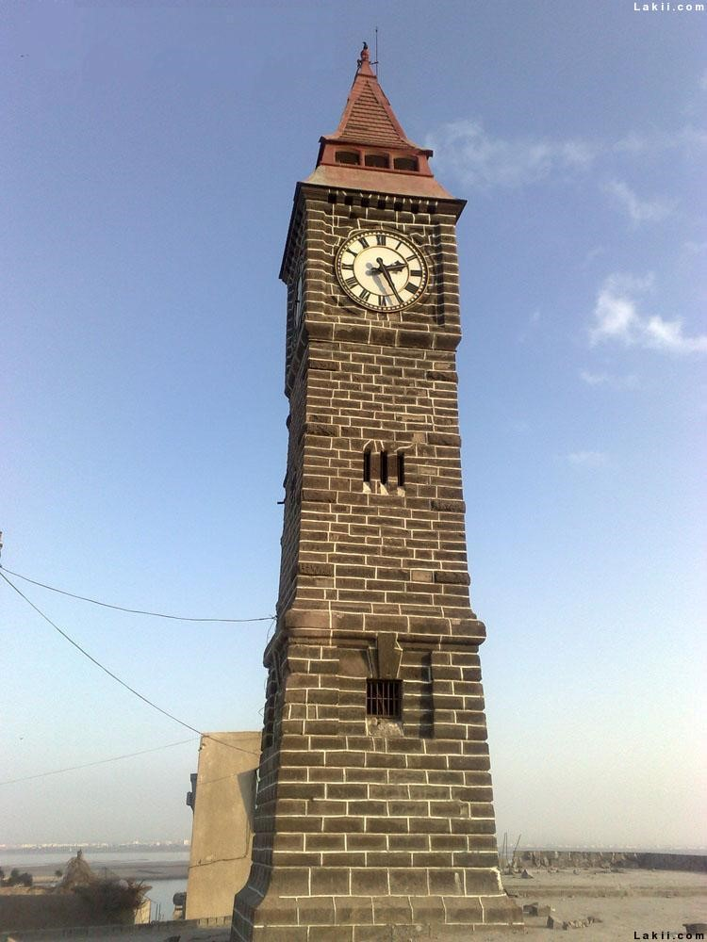
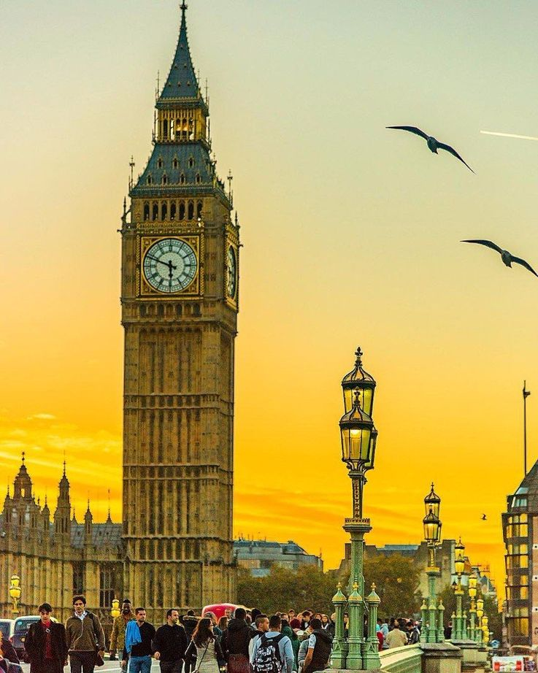
5
Ответ:
Бен
Аден
Лондон

Slide 15
Вопрос 6

Slide 16
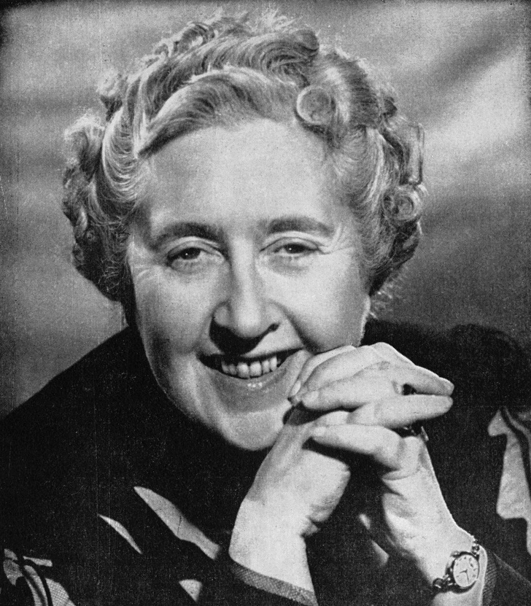
6
Ответ: читать
Агата Кристи

Slide 17
Вопрос 7

Slide 18
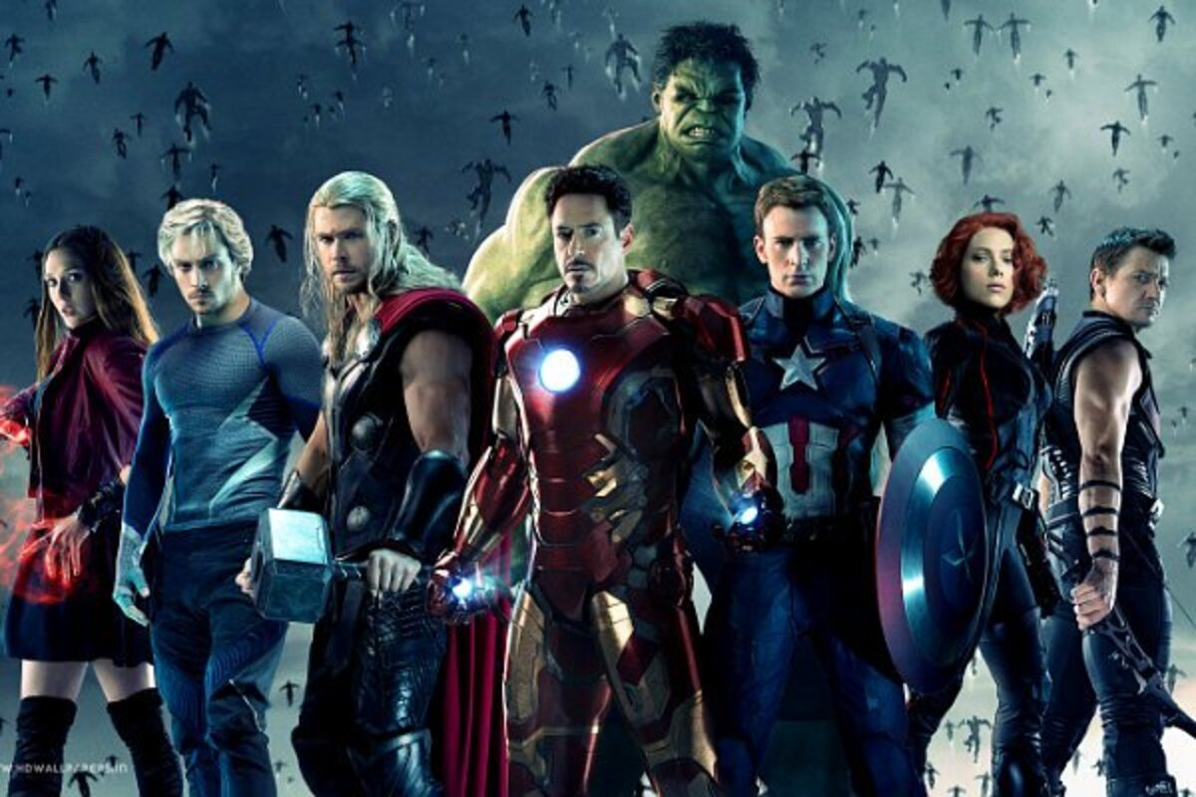
7
Ответ: половина оркестра

Slide 19
Вопрос 8

Slide 20
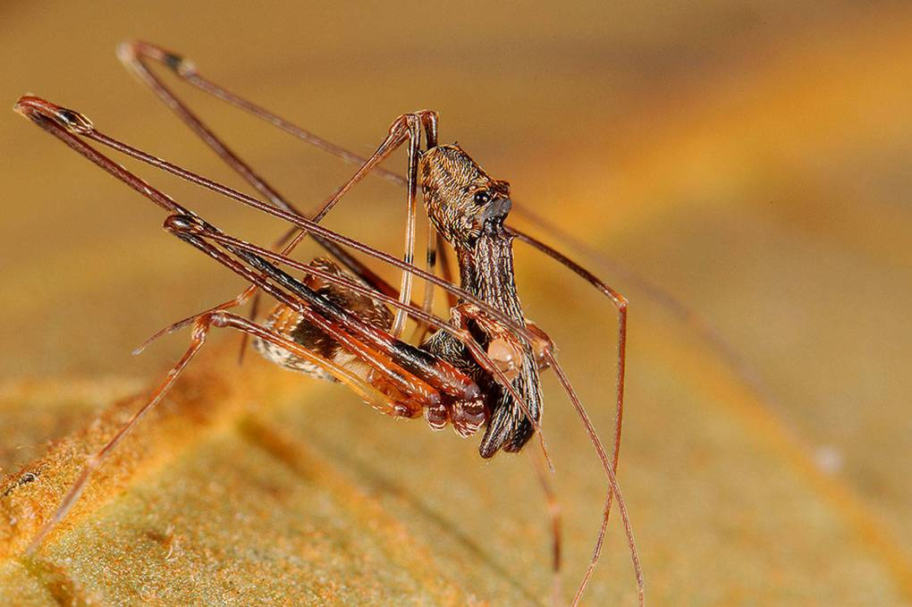
8
Ответ:
летучие мыши
Паук-пеликан

Slide 21
Вопрос 9

Slide 22
9
Ответ: Купидон

Slide 23
Вопрос 10

Slide 24
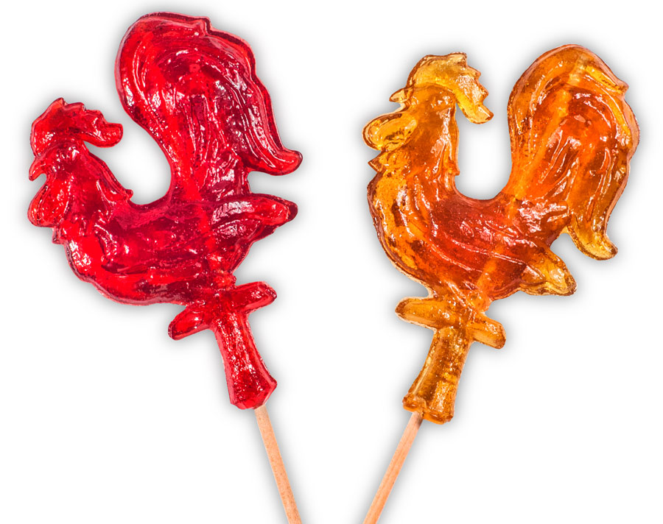
10
Ответ: петух

Slide 25
Вопрос 11

Slide 26
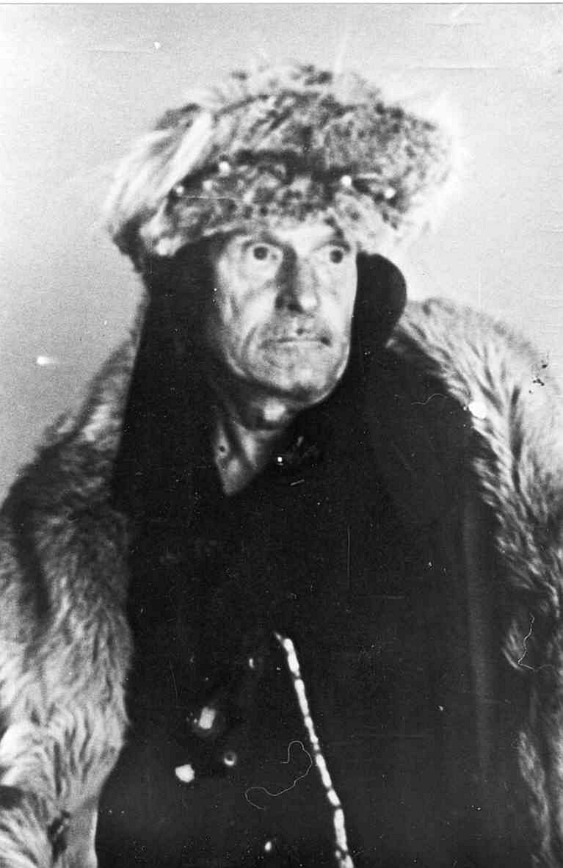
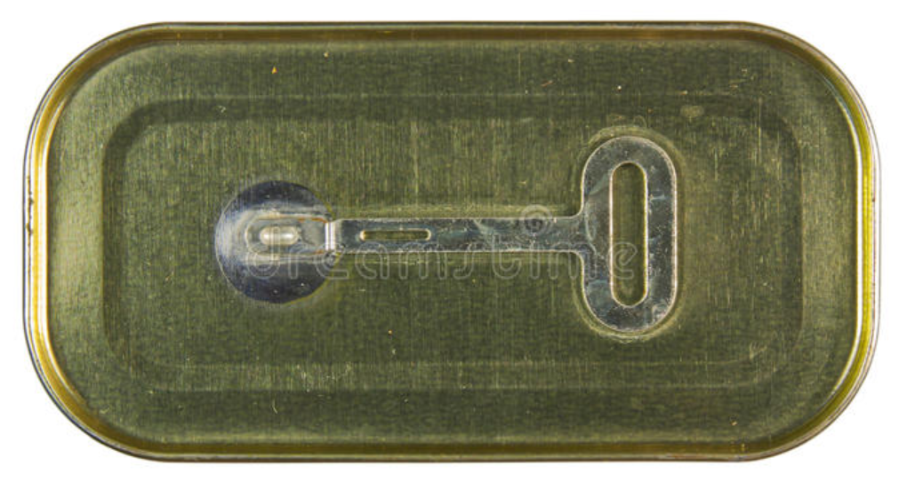
Сергей Калмыков
11
Ответ: консервные банки

Slide 27
Вопрос 12

Slide 28
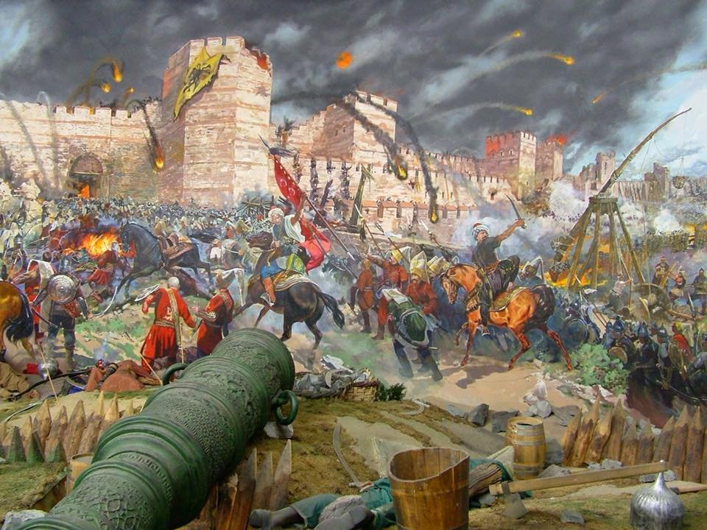
12
Ответ:
историю пишут
Осада Константинополя

Slide 29
ПЕРЕРЫВ

Slide 30
Блок 2

Slide 31
Редактор: Серафим Шибанов (Астана)
Редактор благодарит за ценные замечания Якова Зайдельма́на и Константина Косте́нко

Slide 32
Вопрос 13

Slide 33
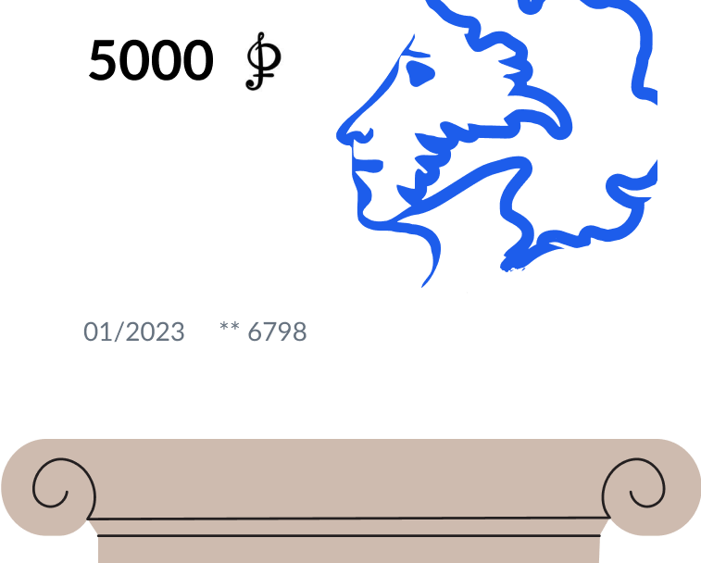
13
Ответ:
скрипичный ключ

Slide 34
Вопрос 14

Slide 35
14
Ответ: Земли

Slide 36
Вопрос 15

Slide 37
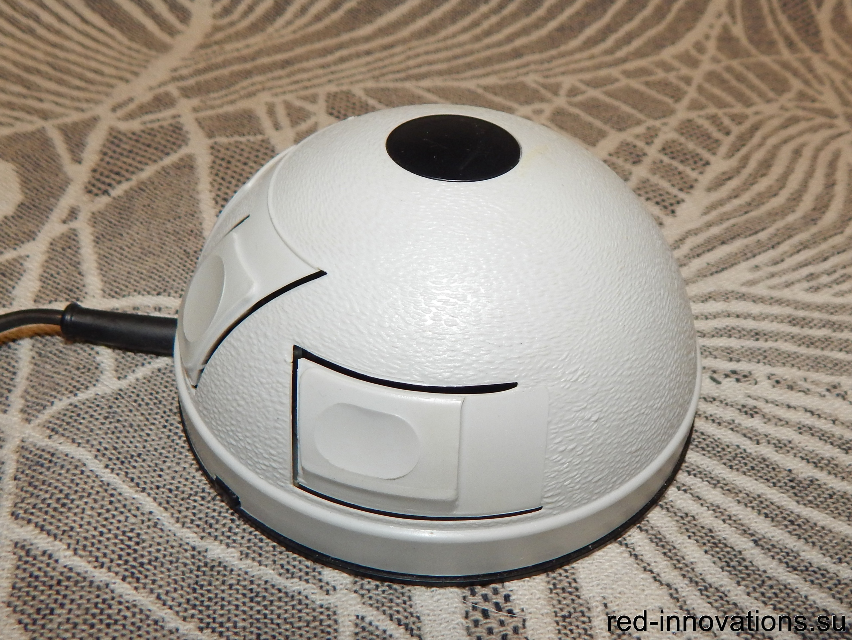
15
Ответ:
Колобок

Slide 38
Вопрос 16

Slide 39
16
Toyota bB
Ответ: Ной

Slide 40
Вопрос 17

Slide 41
17
Сам и самый
весь и всякий
иной и каждый
Ответ: любой другой

Slide 42
Вопрос 18

Slide 43
18
Ответ: пожарный

Slide 44
Вопрос 19

Slide 45
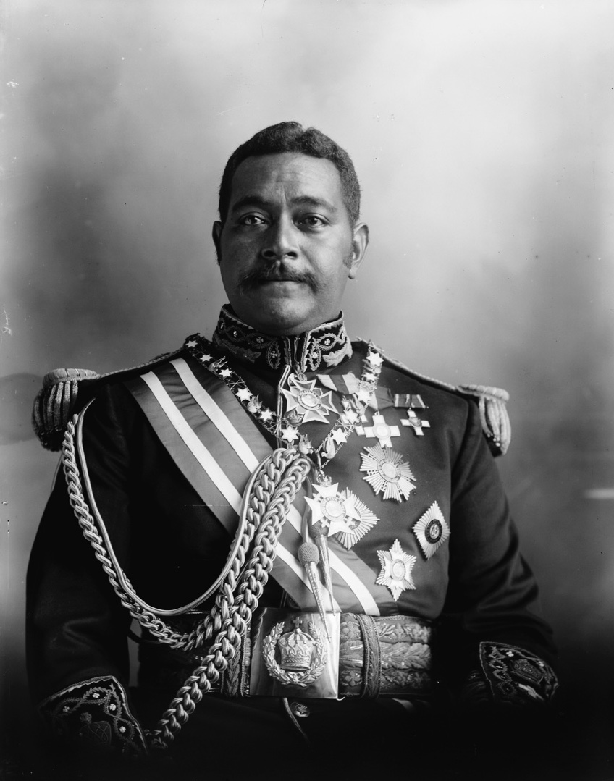
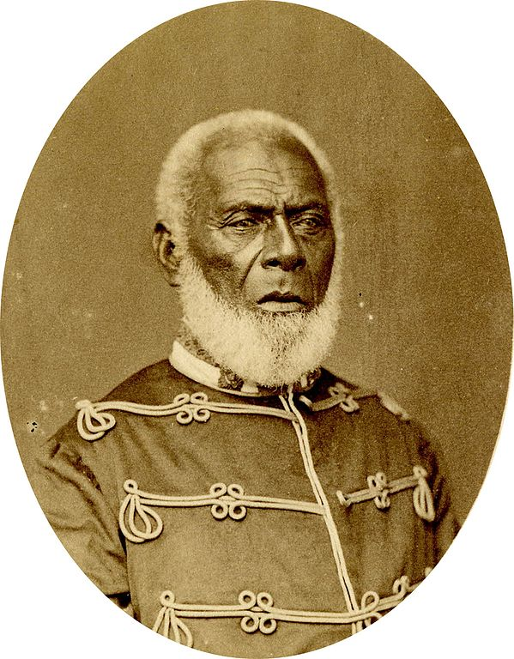
19
Ответ:
пра
Джордж Тупоу I
Король Тонги в 1845-1893
Джордж Тупоу II
Король Тонги в 1893-1918

Slide 46
Вопрос 20

Slide 47
20
Ответ: монета

Slide 48
Вопрос 21

Slide 49
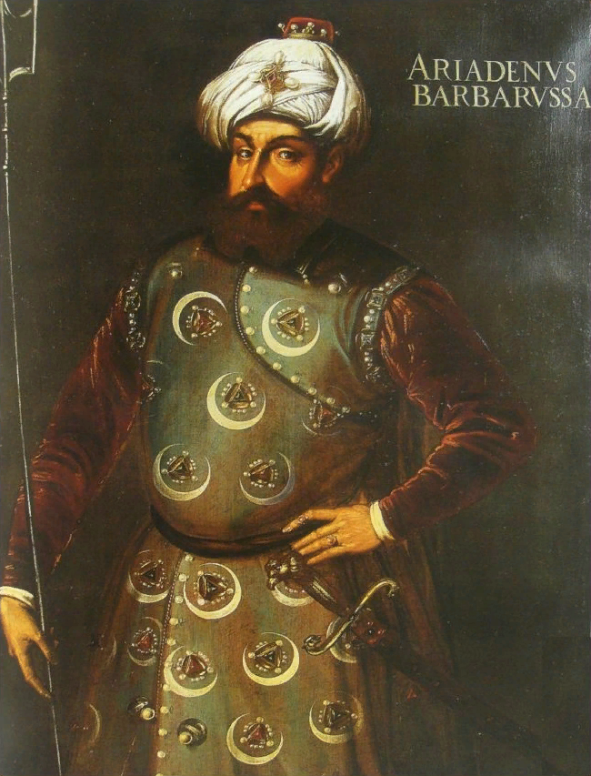
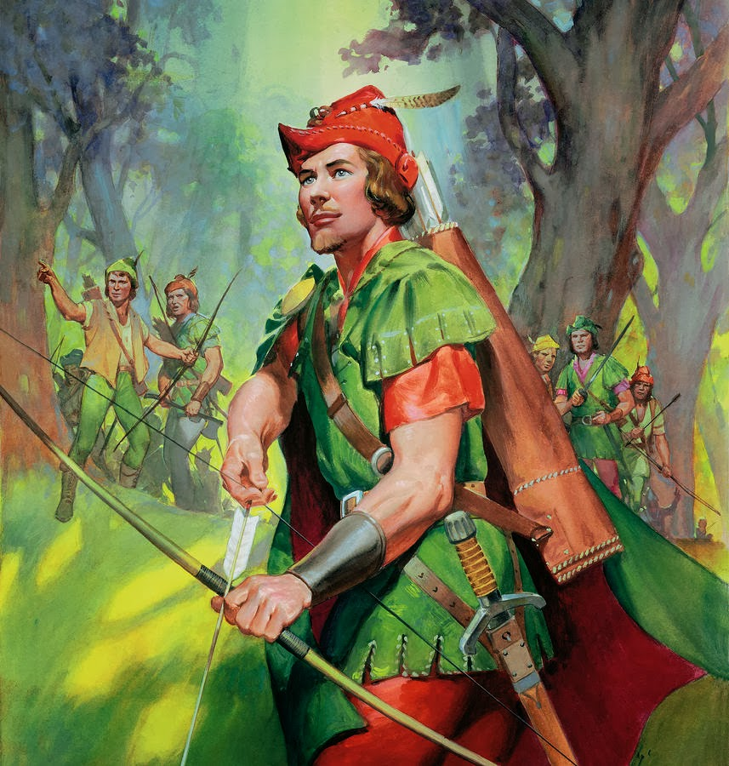
21
Ответ: Робин Гуд

Slide 50
Вопрос 22

Slide 51
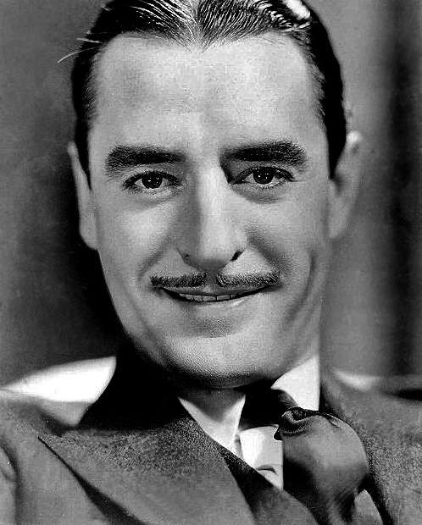
22
Джон Гилберт
Ответ: голос

Slide 52
Вопрос 23

Slide 53
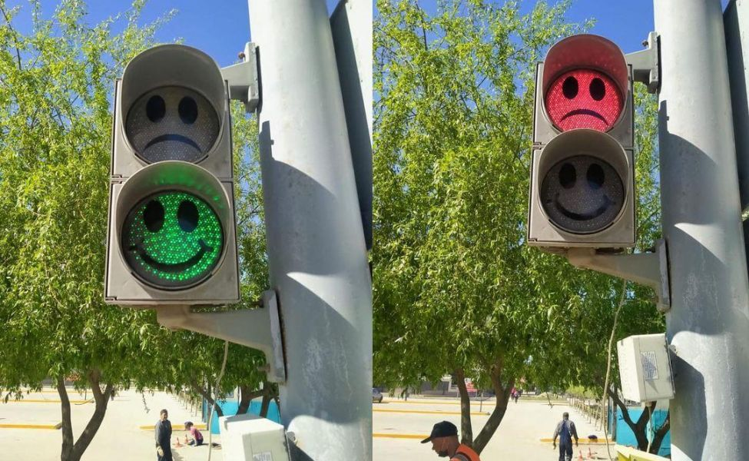
23
Ответ: 1. Зелёный 2. Красный

Slide 54
Вопрос 24

Slide 55
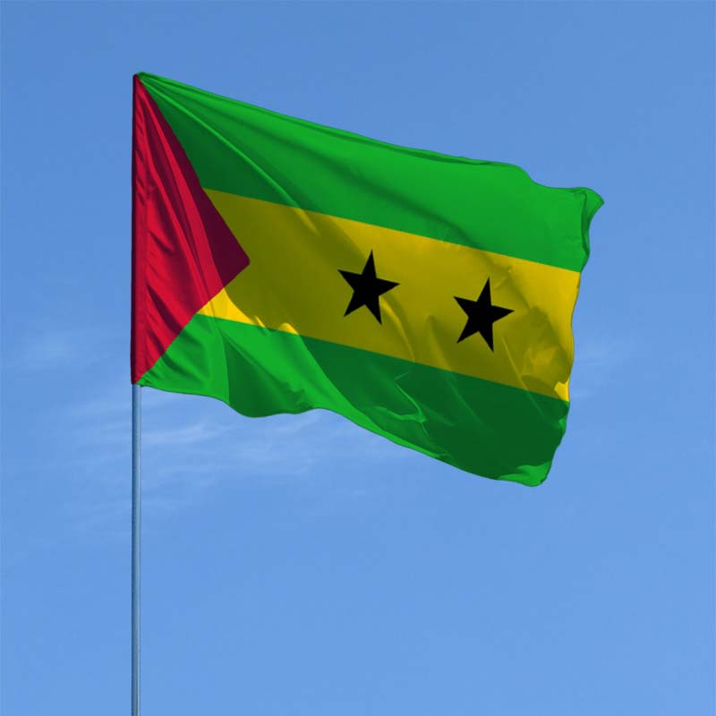
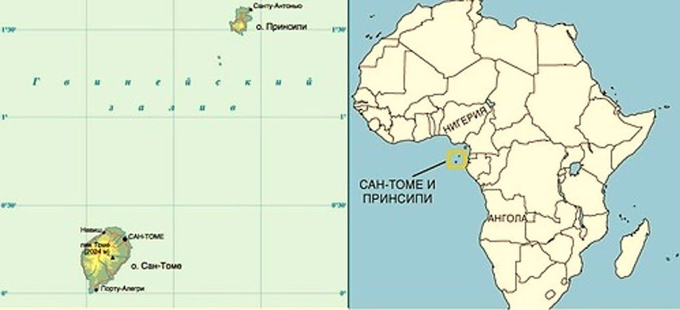
24
Ответ: экватор

Slide 56
Игра окончена
Спасибо за игру!

